Slide 1
Психолого-педагогическое сопровождение информационной безопасности школьников
Подготовила : Педагог – психолог
Копина Елена Владимировна

Slide 2
Безопасность
это такое явление, без которого не могут нормально развиваться ни личность, ни социальная организация, ни общество. Безопасность есть одна из характеристик и критериев функционирования и развития социальных, экономических, технических, экологических систем. Состояние социальной системы и ее безопасность есть основа национальной безопасности, цель которой — развитие, здоровье, нормальное состояние общества и личности.

Slide 3
Психологическая безопасность
является ведущей характеристикой, определяющей развивающий характер образовательной среды. Она может выступать как основание для проектирования и моделирования психологических условий обучения и воспитания, одновременно способствуя укреплению и развитию позитивному развитию таких участников учебно-воспитательного процесса, как педагоги и учащиеся.

Slide 4
Информационно-психологическая безопасность
это состояние защищенности индивида от воздействия информационных факторов, вызывающих дисфункциональные социальные процессы.

Slide 5
Психолого-педагогическое просвещение проблематики информационной безопасности школьников заключается в том, чтобы ознакомить педагогов, родителей с психологическими аспектами действия на школьников основных угроз и рисков информационного пространства, условиями создания личного инфобезопасного пространства для школьников, популяризовать и разъяснять результаты психолого-педагогических исследований по тематике информационной безопасности.

Slide 6
Психолого-педагогическое сопровождение информационной безопасности школьников
это система личностно- ориентированных методов, приемов и психолого-педагогических технологий, направленных на достижение состояния защищенности психики, сознания и физического здоровья учащихся от опасных информационных воздействий и в целом на обеспечение определенного уровня информационной безопасности для дальнейшей самореализации и саморазвития личности учащегося.

Slide 7
Под БИОС будем понимать информационно-образовательную среду, дополненную аппаратными, программными и организационными средствами и способами защиты от негативной информации, которая обеспечивает безопасность и защиту личностной информационной среды всех субъектов образовательного процесса в целях создания условий для наиболее полноценного развития и реализации их индивидуальных способностей и возможностей.

Slide 8
Цель психолого-педагогического сопровождения информационной безопасности школьников − создание системы социально-педагогических и психологических условий для развития личности обучающихся на основе построения безопасного информационного пространства школьников, формирование личностных характеристик, отвечающих запросам современного информационного общества на основе выстраивания индивидуальной образовательной траектории и формирования устойчивой мотивации познания вопросов информационной безопасности (ИБ).

Slide 9
Структура психолого-педагогического сопровождения ИБ школьников в условиях школы включает три компонента:
организационно-педагогический
содержательный
технологический (нацеливающий фокус внимания педагогов школы на личную информационную безопасность школьника при организации и проведении учебно-воспитательного процесса, основанного на применении положений личностно ориентированного подхода).

Slide 10
Своевременное сопровождение состоит в поддержке ученика именно тогда, когда возникает такого рода потребность, когда по внешним признакам можно разглядеть надвигающуюся на ребенка опасность физического или психологического плана, также по его запросу, например, у ученика педагог замечает симптомы интернет-зависимости.

Slide 11
Таким образом, в современной педагогической практике психолого-педагогическое сопровождение информационной безопасности школьников рассматривается в первую очередь как система профессиональной деятельности педагогов и психологов, направленная на создание социально-психологических условий для успешного обучения и психологического развития ребенка в ситуациях информационного воздействия, в том числе негативного.

Slide 12
Методами психолого-педагогического сопровождения ИБ школьников являются :
групповые и индивидуальные тренинги, ролевые и деловые игры,
мозговой штурм, диспуты,
тестирование и
анкетирование,
наблюдение и эксперимент

Slide 13
Консультационная деятельность
это оказание помощи учащимся, их родителям (законным представителям), педагогическим работникам и другим участникам образовательного процесса в вопросах информационной безопасности личности школьника.
К методам психологического консультирования по вопросам информационной безопасности следует относить: дискуссионные методы; игровые методы (дидактические и творческие игры, в том числе деловые, ролевые); сенситивный тренинг; беседы. Работа со школьниками может осуществляться как в индивидуальной, так и в групповой форме.

Slide 14
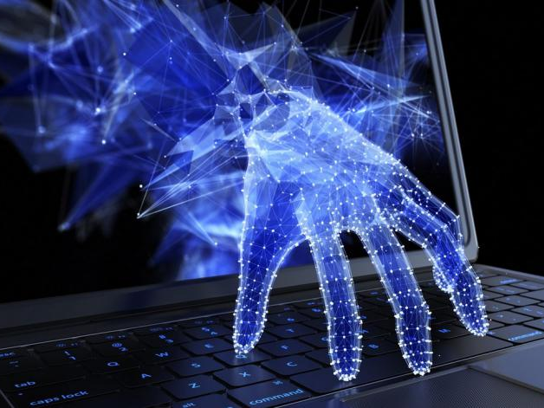
При работе с родителями продуктивными будут не отдельные мероприятия, а целостная системная работа, имеющая своей целью повышение компетентности в области информационной безопасности личности школьника

Slide 15
В качестве примера работы с педагогами можно привести научно-практический семинар для учителей . Необходимо практиковать целевое посещение учителями и методистами специализированных выставок и конференций различных уровней с тематикой по информационной безопасности .

Slide 16
Цель диагностики психологической составляющей информационной безопасности является получение информации об уровне психической устойчивости детей к негативным проявлениям в информационном пространстве, выявление личностных психологических особенностей и проблем Обращаясь за помощью к психологу, человек прежде всего рассчитывает на получение квалифицированных советов, рекомендаций к действию, понимания и поддержки.

Slide 17
Практическая работа психолога

Slide 18
Использование информационных технологий становится неотъемлемой частью образовательного процесса.
Работа школьного психолога не является здесь исключением. Внедрение современных технологий в школьную психологическую практику позволяет сделать работу более продуктивной и эффективной.

Slide 19
Преимущество использования информационных технологий в работе с учащимися:
это огромный интерес детей ко всему, что связано с компьютерами;
широкие мультимедийные возможности (хорошая графика, качественный звук, трехмерное изображение, динамика — лучше моделируется живая реальность, что обусловливает более полное восприятие информации);
возможность учитывать индивидуальные особенности и возможности каждого ребенка (например, индивидуальный темп деятельности, интересы и т.д.);
интерактивность компьютерных программ;
экономия временных ресурсов (например, при проведении психологических исследований и др.).

Slide 20
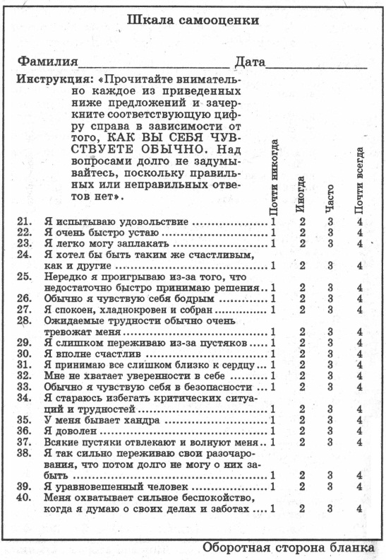
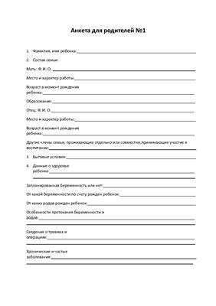
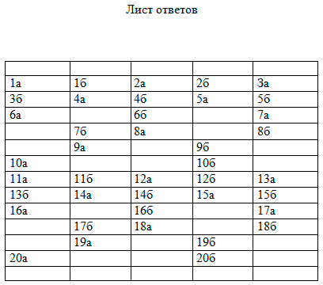
Психодиагностика
Программа Microsoft Office Word позволяет готовить стимульный материал для каждого ребенка отдельно. Это всевозможные анкеты, тестовые бланки и т.д.

Slide 21
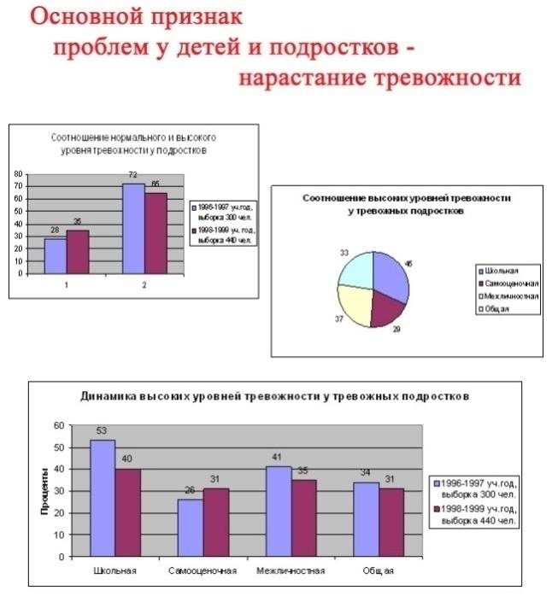
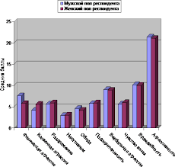
С помощью программы Microsoft Office Excel, можно создавать разные виды отчетов как графических, так и текстовых, делая различные выборки, составляя аналитические справки.

Slide 22
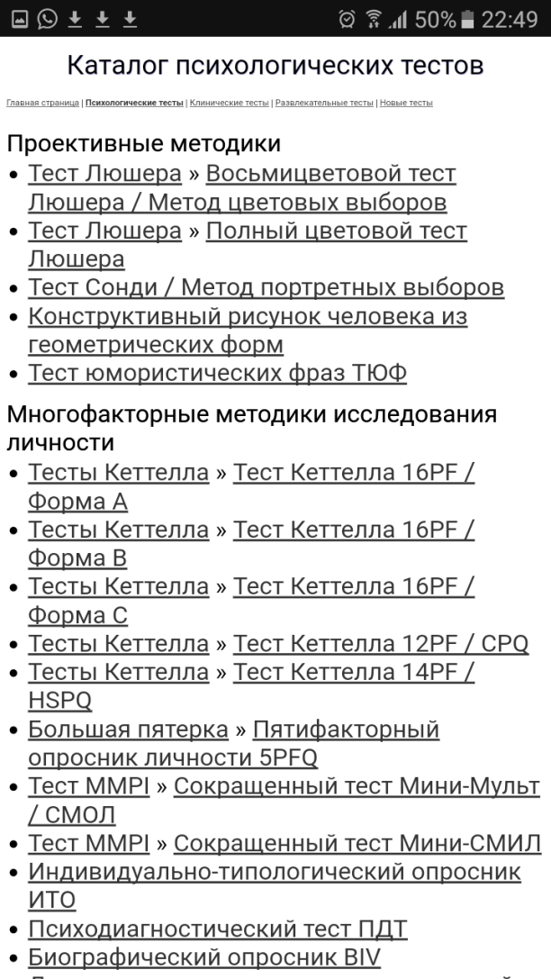
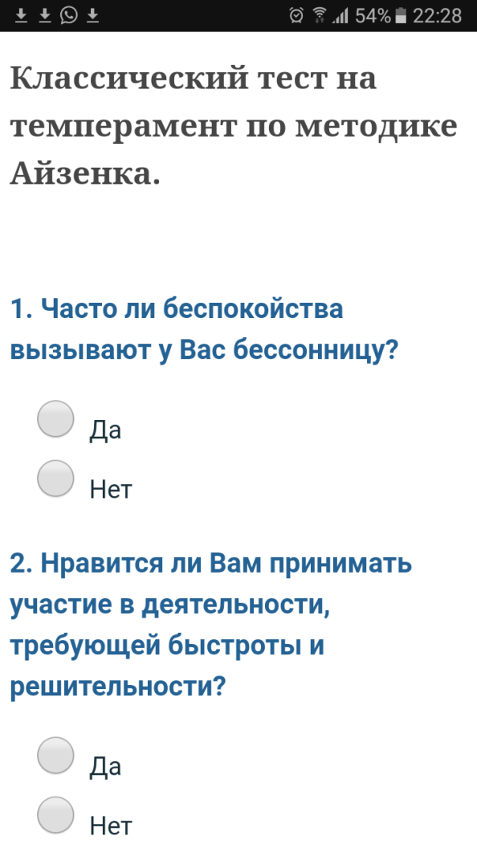
Банк компьютерных тестов, которые пригодятся в работе со всеми участниками образовательного процесса.
www.psytests.org

Slide 23
Психологическое просвещение и консультирование
Microsoft Office PowerPoint позволяет делать любую информацию зрительно наиболее воспринимаемой, делает информацию наглядной и запоминающейся. Данный метод можно применять на родительских собраниях, педсоветах, совещаниях и т.д.

Slide 24
Использование программы Microsoft Publisher помогает делать разного вида буклеты, памятки с необходимой информацией по проблеме.

Slide 25
Коррекционная и развивающая работа
Существуют компьютерные программы обучающего и развивающего характера. Их использование способствует развитию познавательных процессов у учащихся; повышению эффективности обучения и учебной мотивации школьников, а также развитию их интеллектуальных и творческих возможностей.
(Просмотр видео )
http://memory-tricks.ru/numbers

Slide 26
Организационно-методическая работа
Использование информационных технологий помогает организовать сбор, хранение, информации, создать электронную библиотеку, которая включает в себя: психологическую литературу, диагностический материал, коррекционно-развивающие программы, нормативно-правовую документацию и т.д.

Slide 27
Спасибо за внимание!

